Slide 1
Práctica Spanish 2 & Spanish 2 MCR martes, el 26 de agosto, 2014
Scenario: Your friend is on Link Crew, and is helping Carlos on his first day at Peninsula HS. Carlos is a 9th grader from Spain who doesn’t speak any English. Your friend thinks you’re a Spanish expert, so help him out by translating these questions he wants to ask. Copy the English phrase, then write the Spanish
Hi, how are you? What’s your name?
What class do you have first period?
Where is your backpack?
Do you have all your books?
Do you need a pen or pencil?
Do you know how to find the bathroom?

Slide 2
Repaso de español 1 – Pensar y escribir Spanish 2 & Spanish 2 MCR martes, el 26 de agosto, 2014
BRAINSTORM:
What are some commonly used phrases in Spanish conversations? Focus on meeting someone, greetings, and getting to know people, introducing yourself to people, etc.
Write down as many phrases as you can think of in 5 minutes.

Slide 3
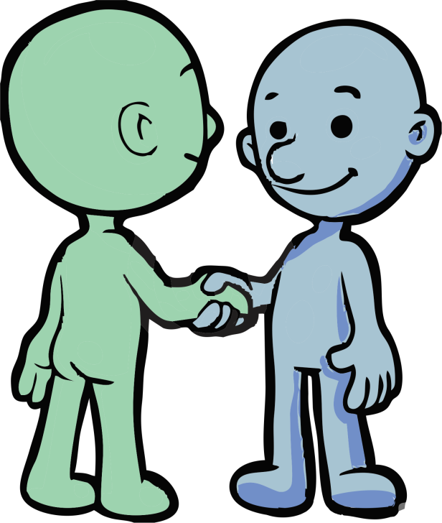
Actividad en grupos de 2-4 Spanish 2 & Spanish 2 MCR martes, el 26 de agosto, 2014
INSTRUCCIONES:
En grupos de 2-4 personas, inventen una conversación con dos caracteres.
*Es la primera vez que ellos se conocen.
¿Qué dicen? Piensen de conversaciones típicas.
La conversación continue, y ellos hablan sus gustos, familias, y vidas.
¡Pueden ser creativos!

Slide 4
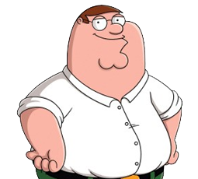
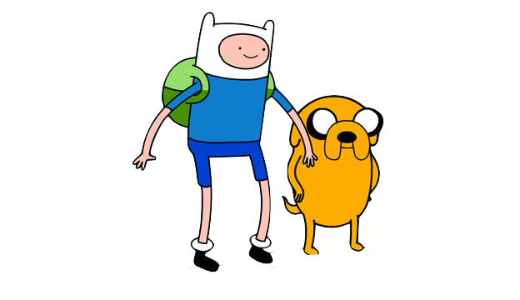
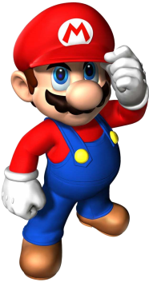
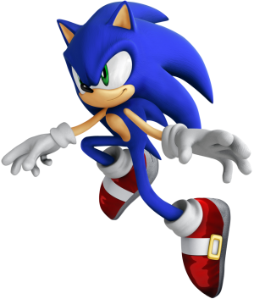
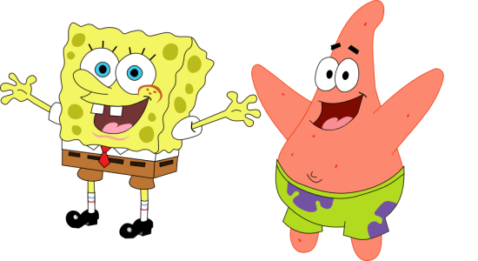
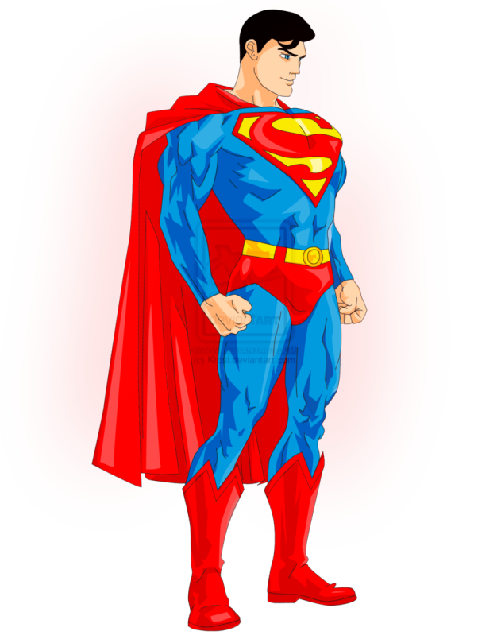
Actividad en grupos de 2-4 Spanish 2 & Spanish 2 MCR martes, el 26 de agosto, 2014
INSTRUCCIONES:
En grupos de 2-4 personas, inventen una conversación con dos caracteres.
*Es la primera vez que ellos se conocen.
¿Qué dicen? Piensen de conversaciones típicas.
La conversación continue, y ellos hablan sus gustos, familias, y vidas.
¡Pueden ser creativos!

